Slide 2
Conversatorio 1.
Panorama actual de la educación en América Latina y el Caribe.

Slide 3
1 de cada 3 niños y niñas menores de 5 años recibe educación inicial en el marco de la atención integral a la primera infancia
Las poblaciones en edad escolar entre transición y 6º no cuentan con aprendizaje fundacionales esperados para su edad
Los y las adolescentes carecen de oportunidades para permanecer y/o culminar su trayectoria educativa y consolidar su proyecto de vida
Los NNA ven interrumpida su trayectoria educativa por las crisis prolongadas asociadas a conflicto armando, movilidad humana y desastres naturales

Slide 4
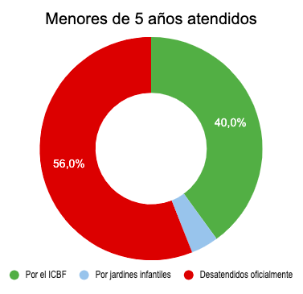
1 de cada 3 niños y niñas menores de 5 años recibe educación inicial en el marco de la atención integral a la primera infancia.
El 80%
de los niños y niñas que están en 1º de primaria reportan que cursaron 1-2 años de preescolar.
El 6%
pudo hacer los tres grados de preescolar​.
Fuente: Observatorio de trayectorias educativas del Ministerio de Educación Nacional.

Slide 5
Las poblaciones en edad escolar entre transición y 6º no cuentan con aprendizaje fundacionales esperados para su edad
Para 2023, el 60% de los niños y niñas de 10 años no sabían leer y comprender un texto simple.
El porcentaje de pobreza de aprendizaje en 144 municipios de Colombia es superior al 80%.
Se detectó un aumento en la reprobación durante, y a partir de, la pandemia
En el 2019 el 3,5% de la matrícula reprobaba, en el 2022 subió a 4,27%.
7,26% de estudiantes de colegios oficiales en 2022 reprobaron, en no oficiales el 1.28%.
Durante este periodo de tiempo los oficiales aumentaron 1,8 puntos porcentuales y los privados un 0,07.
Esto implica que la crisis de aprendizaje afectó más a las y los estudiantes de los colegios públicos.
- Demombynes, Gabriel. 2022. Learning Poverty at the Local Level in Colombia. World Bank, Bogotá.
- Observatorio de trayectorias educativas del Ministerio de Educación Nacional.

Slide 6
Los y las adolescentes carecen de oportunidades para permanecer y/o culminar su trayectoria educativa y consolidar su proyecto de vida
50,3% de las y los adolescentes entre 15 y 16 años se encontraban por fuera del sistema educativo en 2022
21,8% de los y las adolescentes entre los 11 y 14 años se encontraban por fuera del sistema educativo en 2022
El 35% de los estudiantes que se gradúan del colegio transitan a la educación superior.
RESULTADOS PISA
El 71% de los estudiantes no alcanza el nivel básico de desempeño en matemáticas (promedio OCDE 31%).
El 51% de los estudiantes no alcanza el nivel básico en lenguaje (promedio OCDE 26%).
- Observatorio de trayectorias educativas del Ministerio de Educación Nacional.
- Pisa, 2022

Slide 7
Los NNA ven interrumpida su trayectoria educativa por las crisis prolongadas asociadas a conflicto armando, movilidad humana y desastres naturales
El 14% NNA al año ven afectada su continuidad educativa por situaciones de emergencia.
22 ataques se registraron en 2023 contra escuelas y 10 se usaron con fines militares.
En el Índice de riesgo climático de la infancia (IRCI), donde presenta la visión general de la exposición y vulnerabilidad de los NNA ante los efectos del cambio climático, Colombia se ubicó en el puesto 62 a nivel mundial y de 4 entre los países de la región con un índice de 5,4 con una gravedad media alta.
- Observatorio de trayectorias educativas del Ministerio de Educación Nacional.
- Informe del Secretario General de Naciones Unidas sobre niñez y conflictos armados
- Índice de riesgo climático de la infancia – UNICEF.

